Slide 1

NORMA ISO 31000
GESTIÓN DE RIESGO
POR:
Arlinton Calderón Arango
Nicolas Mosquera Mosquera
Jhordany Mosquera Teherán
Sara Zapata Posada

Slide 2

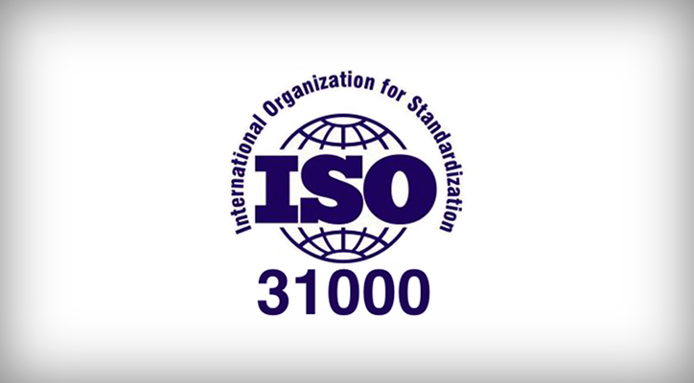
¿QUÉ ES EL ISO 31000?
Es un estándar internacional que se enfoca en la gestión de riesgos en una organización. Esta norma proporciona un marco de trabajo para la gestión del riesgo que puede ser aplicado a cualquier tipo de organización, tanto pública como privada, grande o pequeña, con o sin fines de lucro.

Slide 3
GESTIÓN DE RIESGO
La ISO 31000 establece los principios, el marco y el proceso de gestión de riesgos en una organización. Algunos de los principios clave que se deben seguir para una buena gestión del riesgo son:
Integración: La gestión del riesgo debe ser un proceso integral en toda la organización y no solo una actividad aislada en un departamento.
Inclusividad: Todas las partes interesadas en la organización deben ser incluidas en el proceso de gestión del riesgo.
Adaptabilidad: La gestión del riesgo debe ser flexible y adaptarse a las necesidades específicas de la organización.
Mejora continua: La gestión del riesgo debe ser un proceso en constante evolución y mejora.

Slide 4

VENTAJAS DE LA IMPLANTACIÓN DEL ISO 31000
Cualquier empresa que siga los principios de esta directiva en Gestión de Riesgos está comprometida con su mejora continua y se volverá más resiliente.
Mejorar su rendimiento y la sostenibilidad.
Acentuar su calidad.
Reducir los costos.
La disminución o desaparición de incidentes inesperados.

Slide 5

Ventajas de implantar la norma ISO 31000
Mejorar su eficiencia operativa.
Contar con la mejora gobernabilidad interna de la empresa.
Incrementar la confianza de partes externas.
Mejorar el rendimiento y la sostenibilidad.
Acentuar la calidad.
Minimizar los costes.
Disminuir o hacer desaparecer los incidentes inesperados.
Se encuentra comprometida con su mejora continua y se vuelve mucho más resiliente.

Slide 6

La ISO 31000 se basa en 11 principios que encajan con toda la estructura y objetivos de la organización y que están relacionadas con las normativas de la implementación de riesgos.
Crea valor.
Está integrada en los procesos de la organización.
Forma parte de la toma de decisiones.
Trata explícitamente de la incertidumbre.
Es sistemática, estructurada y adecuada.
Está basada en la mejor información posible.
Está hecha a medida.
Tiene en cuenta factores humanos y culturales.
Es transparente e inclusiva.
Es dinámica, iterativa y sensible al cambio.
Facilita la mejora continua de la organización.

Slide 7
PASOS PRINCIPALES GESTIÓN DE RIESGO
La norma ISO 31000 también proporciona un marco de trabajo para la gestión del riesgo que incluye cinco pasos:
Establecimiento del contexto:
En esta etapa se define el alcance del proceso de gestión del riesgo, se identifican los riesgos y se establecen los criterios de evaluación del riesgo.
Evaluación del riesgo:
En esta etapa se evalúa la probabilidad de que los riesgos identificados se materialicen y el impacto que tendrían en la organización si se produjeran.
Identificación del riesgo: En esta etapa se identifican los riesgos potenciales que pueden afectar a la organización.
Monitoreo y revisión:
En esta etapa se supervisa el proceso de gestión del riesgo para asegurarse de que se están logrando los objetivos y se hacen revisiones periódicas para evaluar la efectividad del proceso de gestión del riesgo.
Tratamiento del riesgo:
En esta etapa se desarrollan y aplican medidas para mitigar los riesgos identificados.

Slide 8
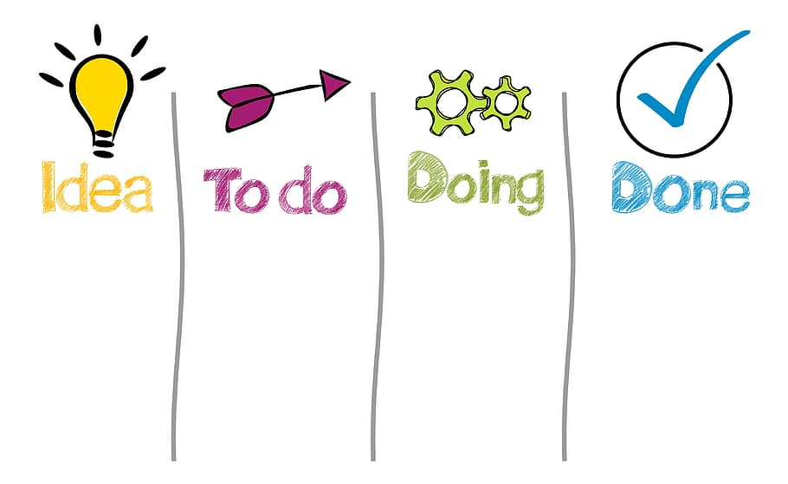
Procesos
La organización que aplique los principios de esta norma estará preparada para afrontar los riesgos a los que se enfrenta. No sólo para mitigarlos y prevenirlos, sino también para convertirlos en oportunidades.
La norma de referencia en Risk Management no hace referencia a un sistema de gestión concreto de una organización, sino que sus directrices se pueden aplicar a cualquier sistema, y a cualquier compañía.

Slide 9
CONCLUSIÓN
La norma ISO 31000 es una herramienta valiosa para las organizaciones que buscan gestionar sus riesgos de manera efectiva. Al seguir los principios y el marco de trabajo establecidos en esta norma, las organizaciones pueden minimizar el impacto de los riesgos potenciales y aumentar su capacidad para enfrentar los desafíos y aprovechar las oportunidades en el entorno empresarial cambiante y desafiante de hoy.

Slide 10


